Slide 1

MedTruth:
A Semi-supervised Approach to Discovering Knowledge Condition Information
from Multi-Source Medical Data
CIKM’19
高士杰 2020/5/29

Slide 2
01
背景及动机
02
目标函数
目录
CONTENT
03
计算
04
效果

Slide 3
01
背景及动机
研究背景
动机

Slide 4

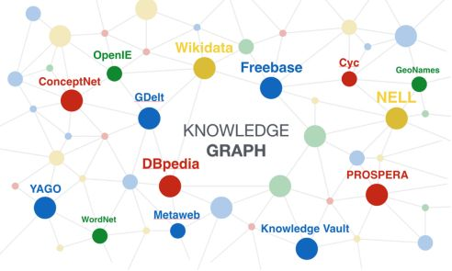
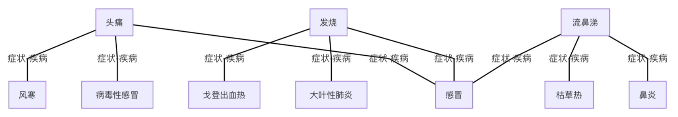
知识图谱
论文中提到的图谱(例子)▼

Slide 5
Graph Embeddings
Embedding: 通过学习获得的一个映射，从实体映射到(编码相似性的)数字向量
Word embeddings: word -> vector
Graph embeddings: node -> vector
Graph Embedding: 通过捕捉图的拓扑结构，将图数据映射为低维稠密向量的过程
A multi-relation graph

Slide 6
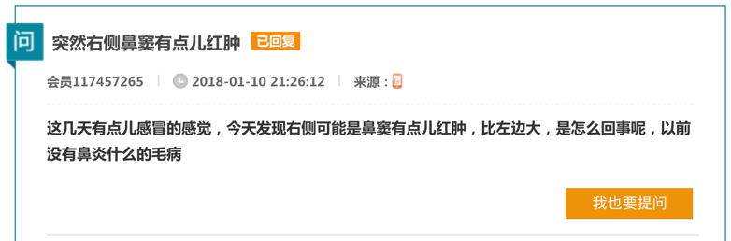
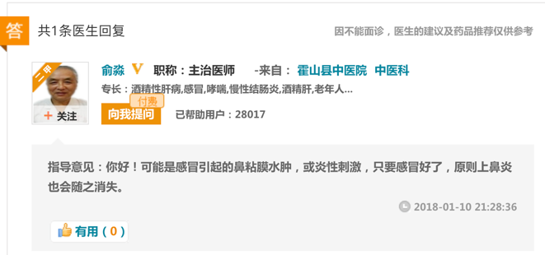
医疗诊断数据
电子病历
由个别医生
经过简单的问询
病人只提供简易且残缺的症状信息
缺少专业设备的检测结果
医生做出的诊断大多是推断性诊断
得出相对不可靠的诊断结果
由专业的医师团队
经过详细的检查
得出相对可靠的诊断结果
医疗问答网站

Slide 7
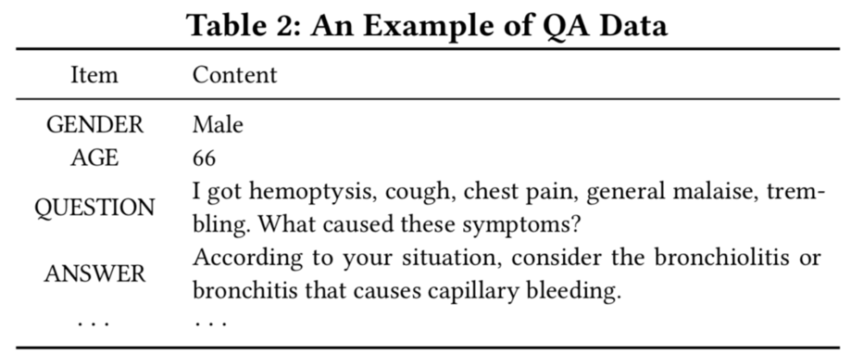
医学知识图谱三元组的条件
三元组：如，(chest pain, symptom-disease, bronchiolitis)，(chest pain, symptom-disease, bronchitis)
条件：如，gender(male)，age(66)
Notes:
共现关系

Slide 8
共现关系
1
2
一
一
2
二
4
三
3
1
2
3
和
2
4
分别是共现关系(共现于同一病例/QA)
三元组(症状，症状-病症，病症)
三元组
Notes:
共现关系

Slide 9
动机
能够有效利用可靠信息对不可靠信息的质量作出判断
能够考虑到出现在同一病例(人)中的病症间的关系(共现关系)
能够利用知识图谱中病症间相互关系的信息
能够有效提取、判断条件信息对知识三元组的关联程度

Slide 10
02
目标函数
目标函数
分解公式解析
完整公式

Slide 11
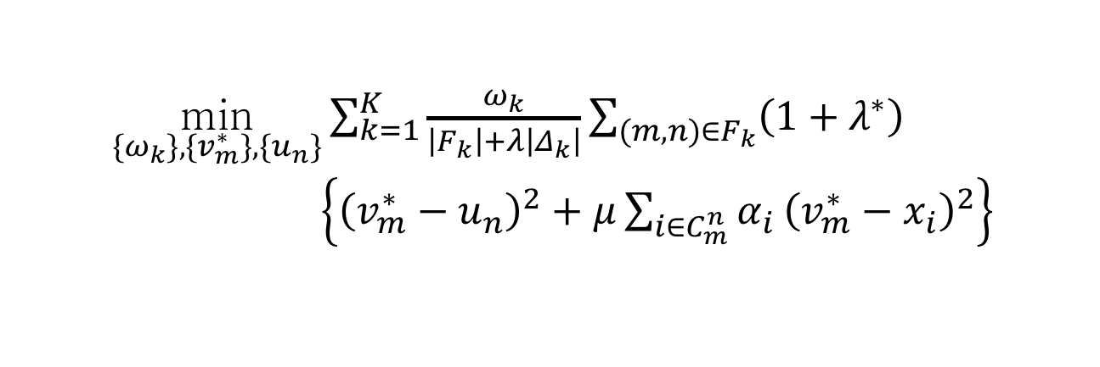
目标函数
将来自不同源(可靠/不可靠)的数据分别考虑
第k个源的可信度(可靠度)
$\begin{matrix}\begin{aligned}\underset{\{ω_{k}\},\{v_{m}^{∗}\},\{u_{n}\}}{\text{min}}\sum_{k=1}^{K}{\frac{ω_{k}}{\left|F_{k}\right|+λ\left|Δ_{k}\right|}}\sum_{(m,n)∈F_{k}}^{​}{\left(1+λ^{∗}\right)} \\ \left\{{\left(v_{m}^{∗}−u_{n}\right)}^{2}+μ\sum_{i∈C_{m}^{n}}^{​}{α_{i}}{\left(v_{m}^{∗}−x_{i}\right)}^{2}\right\}\end{aligned}\end{matrix}$
第一部分
第二部分
将”知识图谱”信息与
疾病共现信息
同时纳入考量

Slide 12
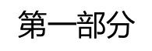
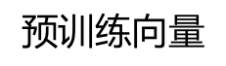
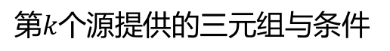
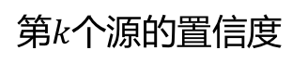
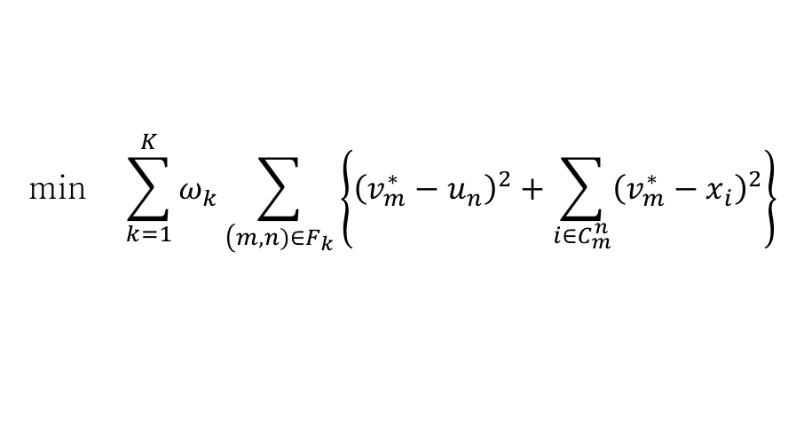
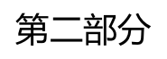
简化公式
$第k个源提供的三元组与条件$
$第k个源的置信度$
$$第一部分$$
$$第二部分$$
$$\begin{matrix}\underset{​}{\text{min}} \sum_{k=1}^{K}{ω_{k}}\sum_{\left(m,n)∈F_{k}\right.}{\left\{{\left(v_{m}^{∗}−u_{n}\right)}^{2}+\sum_{i∈C_{m}^{n}}{{\left(v_{m}^{∗}−x_{i}\right)}^{2}}\right\}}\end{matrix}$$
$$预训练向量$$
第n个条件对应的条件向量
对应第m个三元组的真相向量

Slide 13
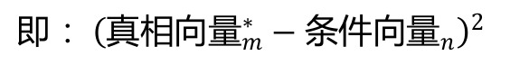
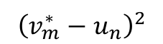
第一部分
$${\left(v_{m}^{∗}−u_{n}\right)}^{2}$$
$即： {\left(真相向量_{m}^{∗}−条件向量_{n}\right)}^{2}$
目的是使条件向量与真相向量更加相近

Slide 14
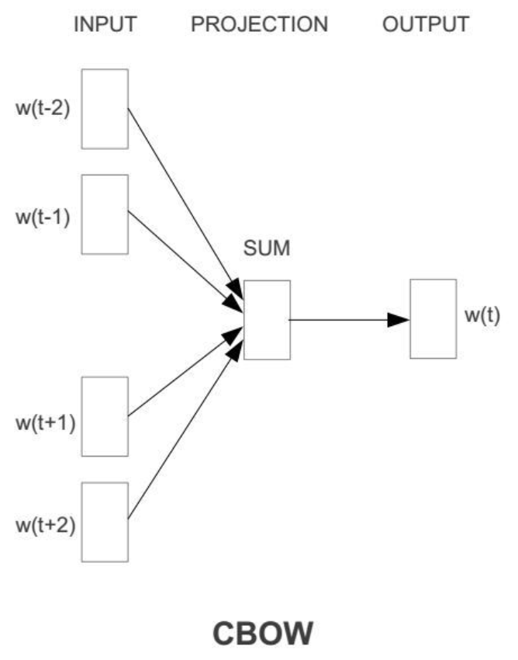
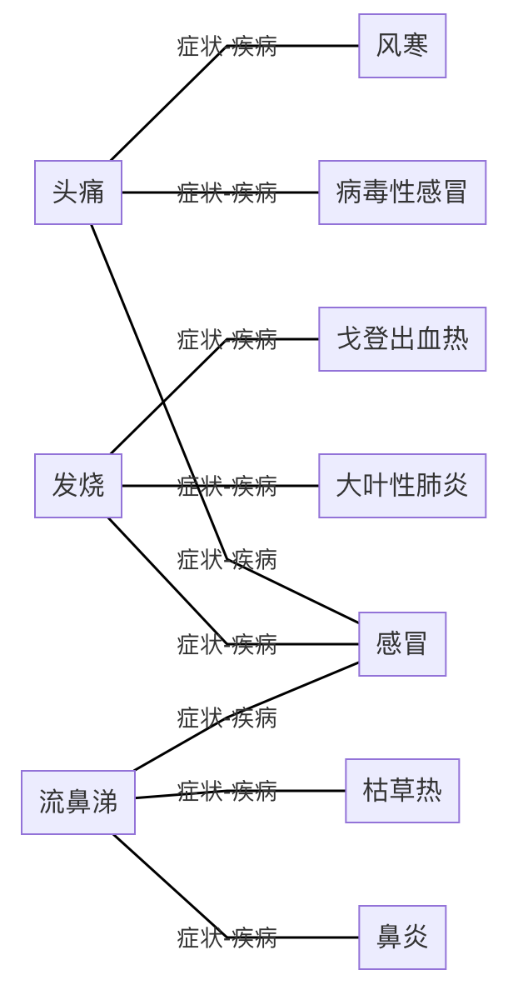
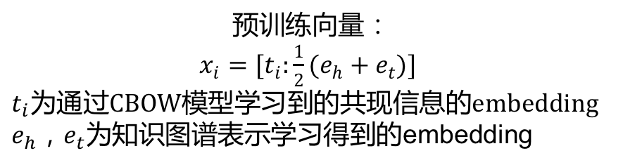
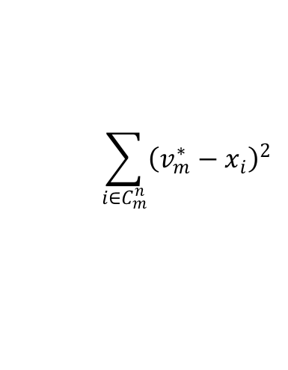
第二部分
$$\sum_{i∈C_{m}^{n}}^{​}{{\left(v_{m}^{∗}−x_{i}\right)}^{2}}$$
三元组m和条件n
出现的源中的所有三元组
预训练向量：
$x_{i}=[t_{i}:\frac{1}{2}(e_{h}+e_{t})]$
$$t_{i}为通过CBOW模型学习到的共现信息的embedding$$
$e_{h}，e_{t}$为知识图谱表示学习得到的embedding

Slide 15
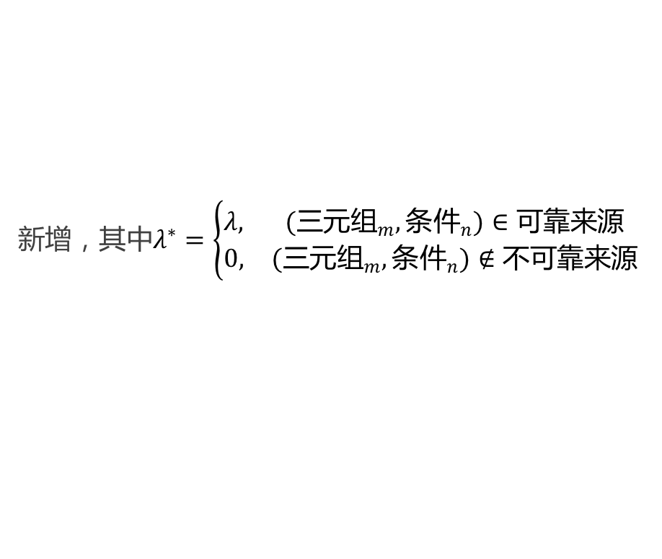
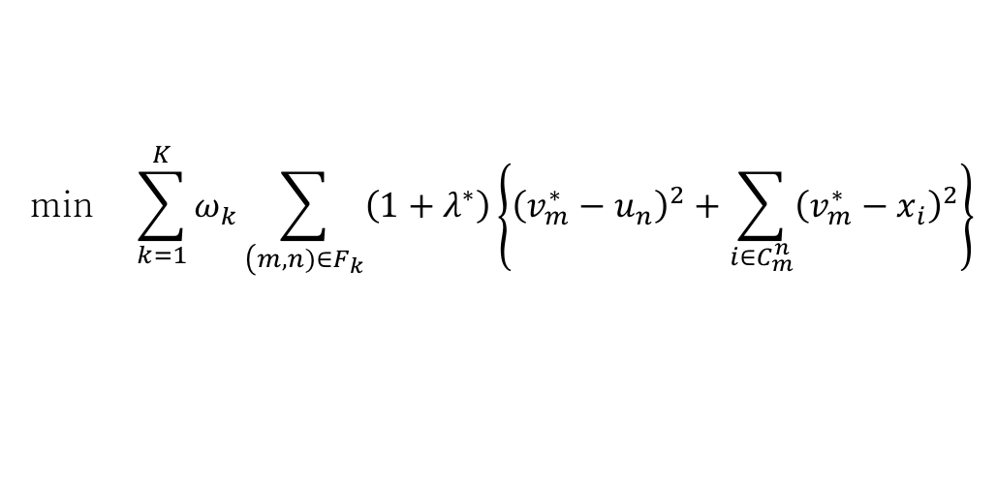
考虑不同可靠来源
来自第k个源的三元组和条件
$$\begin{matrix}\text{min} \sum_{k=1}^{K}{ω_{k}}\sum_{\left(m,n)∈F_{k}\right.}{\left(1+λ^{∗}\right)}\left\{{\left(v_{m}^{∗}−u_{n}\right)}^{2}+\sum_{i∈C_{m}^{n}}{{\left(v_{m}^{∗}−x_{i}\right)}^{2}}\right\}\end{matrix}$$
新增，其中$λ^{∗}=\left\{\begin{matrix}λ, & (三元组_{m},条件_{n})∈可靠来源 \\ 0, & (三元组_{m},条件_{n})∉不可靠来源\end{matrix}\right.$
作者设置的超参数，用于调节半监督的程度

Slide 16
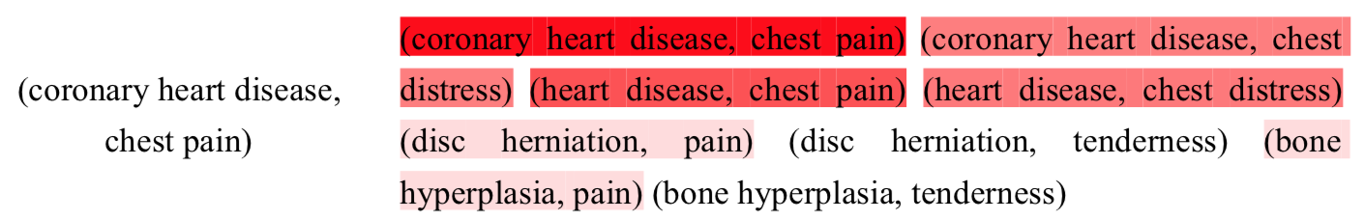
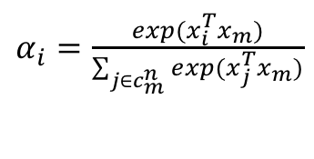
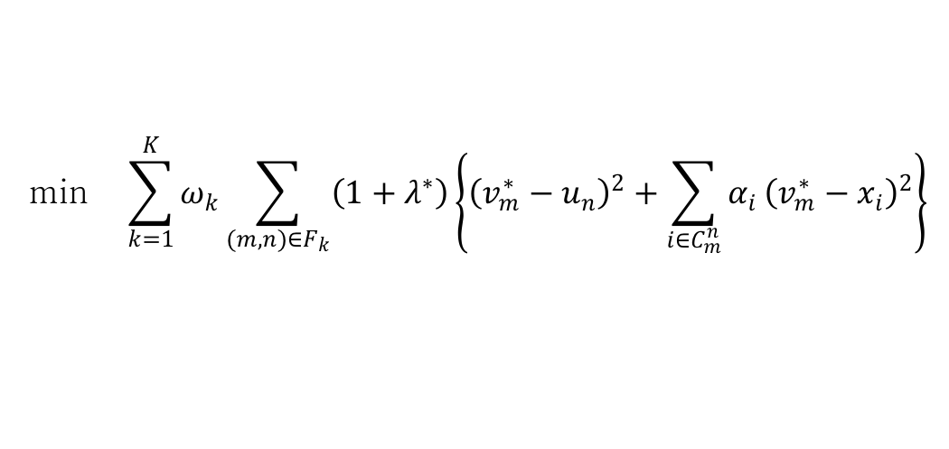
考虑不同可靠来源
来自第k个源的三元组和条件
$$\begin{matrix}\text{min} \sum_{k=1}^{K}{ω_{k}}\sum_{(m,n)∈F_{k}}^{​}{\left(1+λ^{∗}\right)}\left\{{\left(v_{m}^{∗}−u_{n}\right)}^{2}+\sum_{i∈C_{m}^{n}}^{​}{α_{i}}{\left(v_{m}^{∗}−x_{i}\right)}^{2}\right\}\end{matrix}$$
$α_{i}=\frac{exp(x_{i}^{T}x_{m})}{\sum_{j∈c_{m}^{n}}^{​}{e}xp(x_{j}^{T}x_{m})}$
注意力机制效果▼
Notes:
注意力、归一化

Slide 17
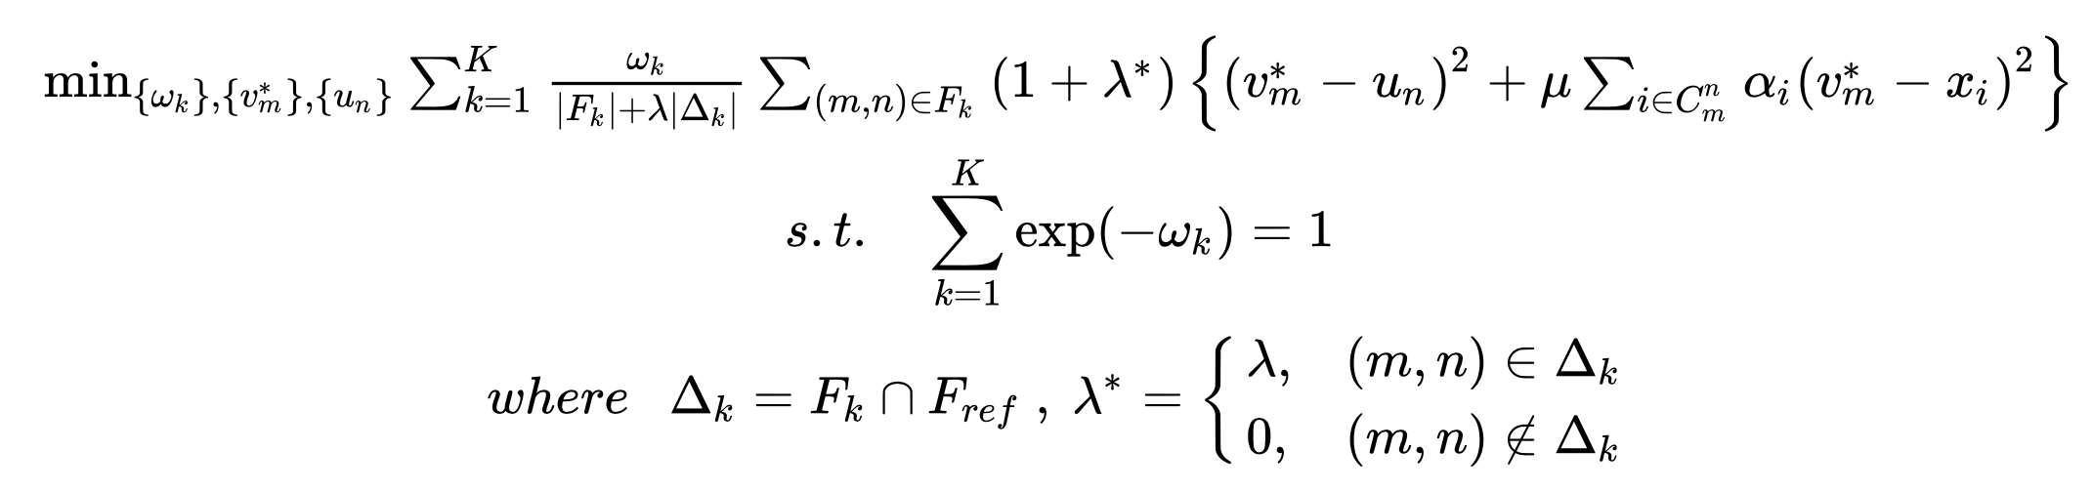
完整公式
用于调整三元组embedding的重要性
来自第k个源的三元组和条件
来自第k个源的三元组和条件
同时它们也出现在可靠源提供的二者当中

Slide 18
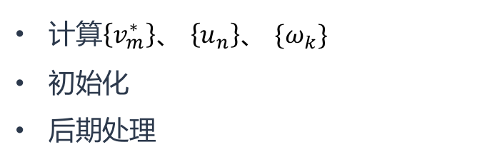
03
计算
计算$\left\{v_{m}^{∗}\right\}、$ $\left\{u_{n}\right\}、$ $\{ω_{k}\}$
初始化
后期处理

Slide 19
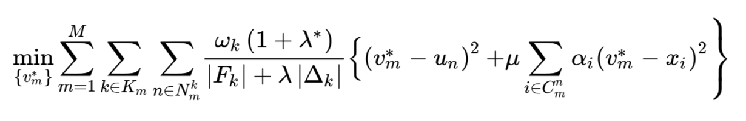
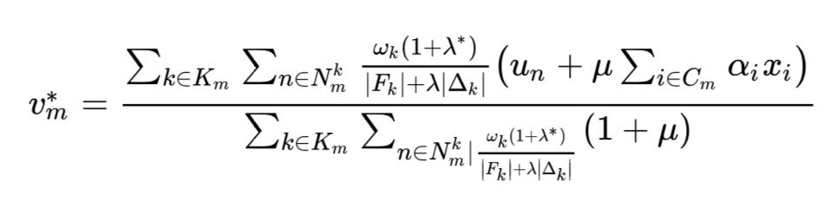

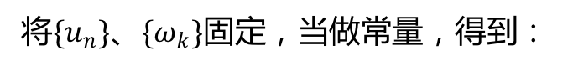
真相向量$\{v_{m}^{∗}\}$计算
将$\{u_{n}\}$、$\{ω_{k}\}$固定，当做常量，得到：
求导并赋值为0后可推导出：

Slide 20
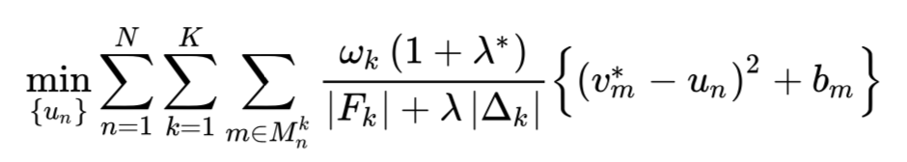
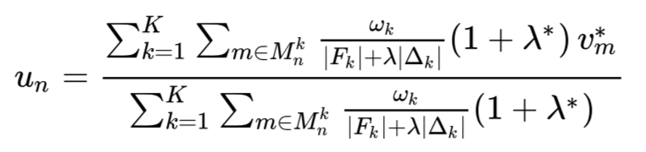

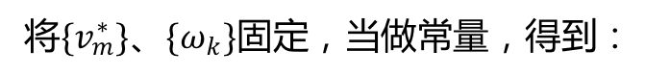
条件向量$\{u_{n}\}$计算
将$\{v_{m}^{∗}\}$、$\{ω_{k}\}$固定，当做常量，得到：
求导并赋值为0后可推导出：

Slide 21
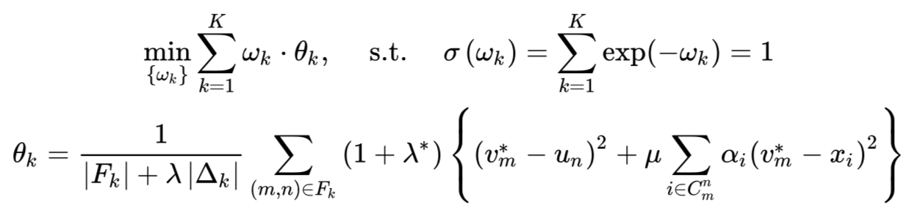
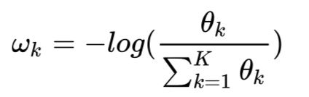

源置信度值$\{ω_{k}\}$计算
将$\{u_{n}\}$、$\{ω_{k}\}$固定，当做常量，得到：
求导并赋值为0后可推导出：

Slide 22
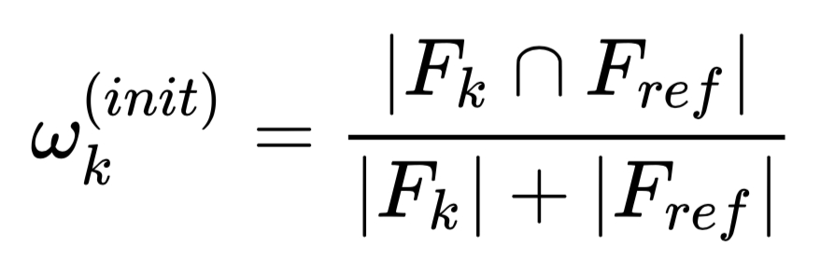
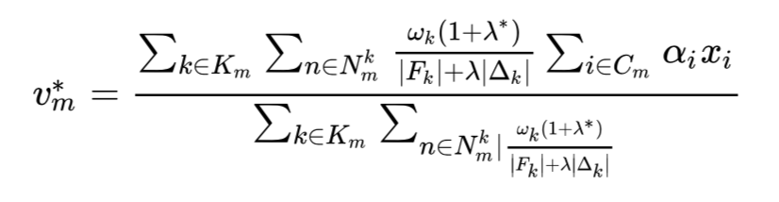
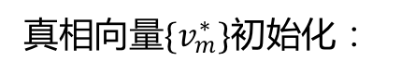
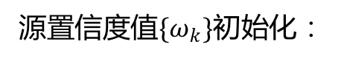
初始化
源置信度值$\{ω_{k}\}$初始化：
真相向量$\{v_{m}^{∗}\}$初始化：

Slide 23
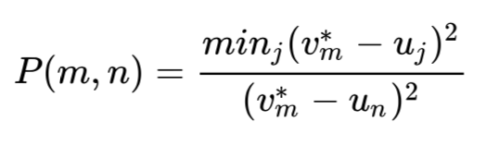
后期处理
第n个条件之于第m个三元组的置信度：

Slide 24
04
效果
人造数据
真实数据

Slide 25
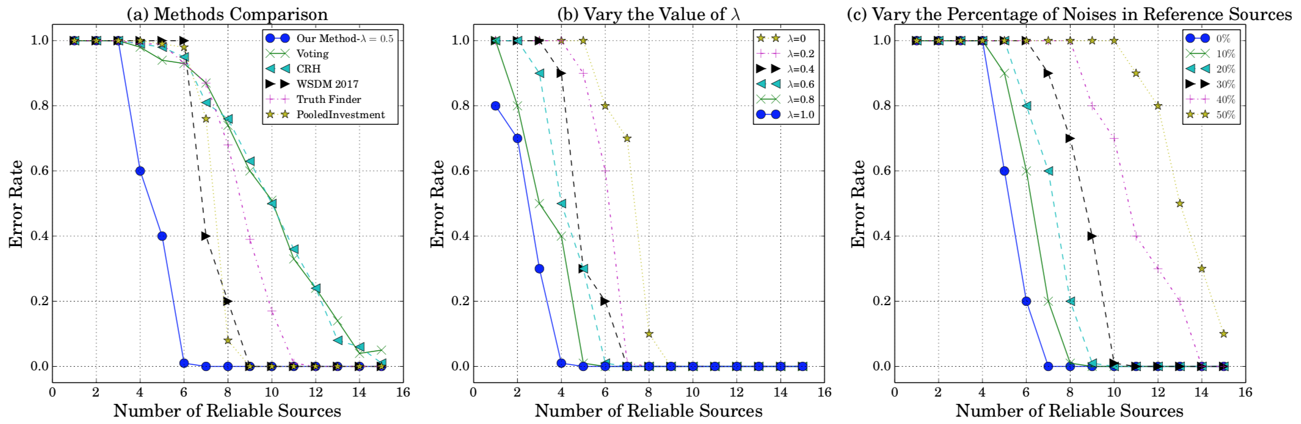
人造数据

Slide 26
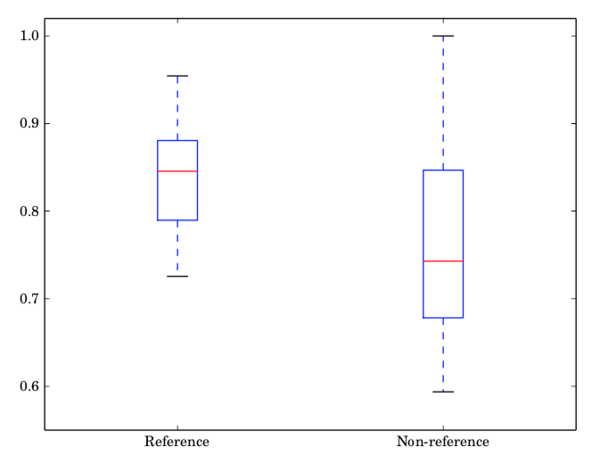
人造数据
源的置信度

Slide 27
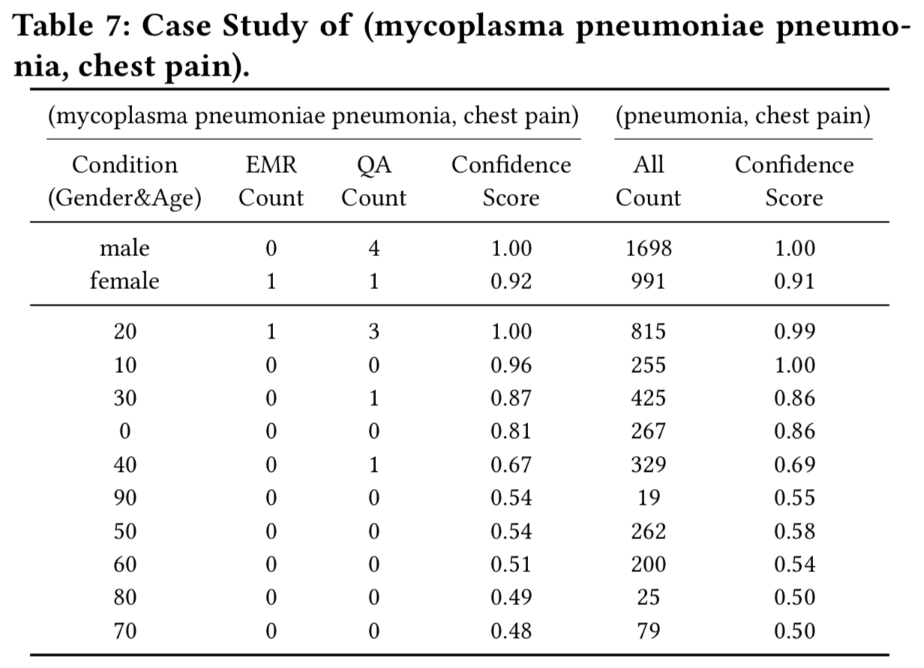
真实数据

Slide 28
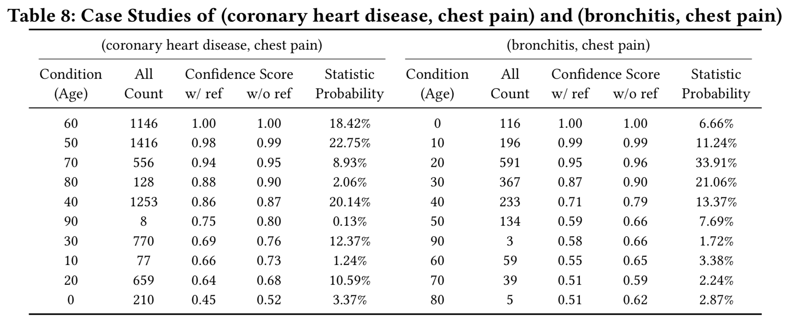
真实数据

Slide 29
谢谢大家

